Slide 1










คาดการณ์ พื้นที่เสี่ยงอุทกภัย
มกราคม – มิถุนายน 2569
โดย สถาบันสารสนเทศทรัพยากรน้ำ (องค์การมหาชน)
กระทรวงการอุดมศึกษา วิทยาศาสตร์ วิจัยและนวัตกรรม
1 มกราคม 2569

Slide 2
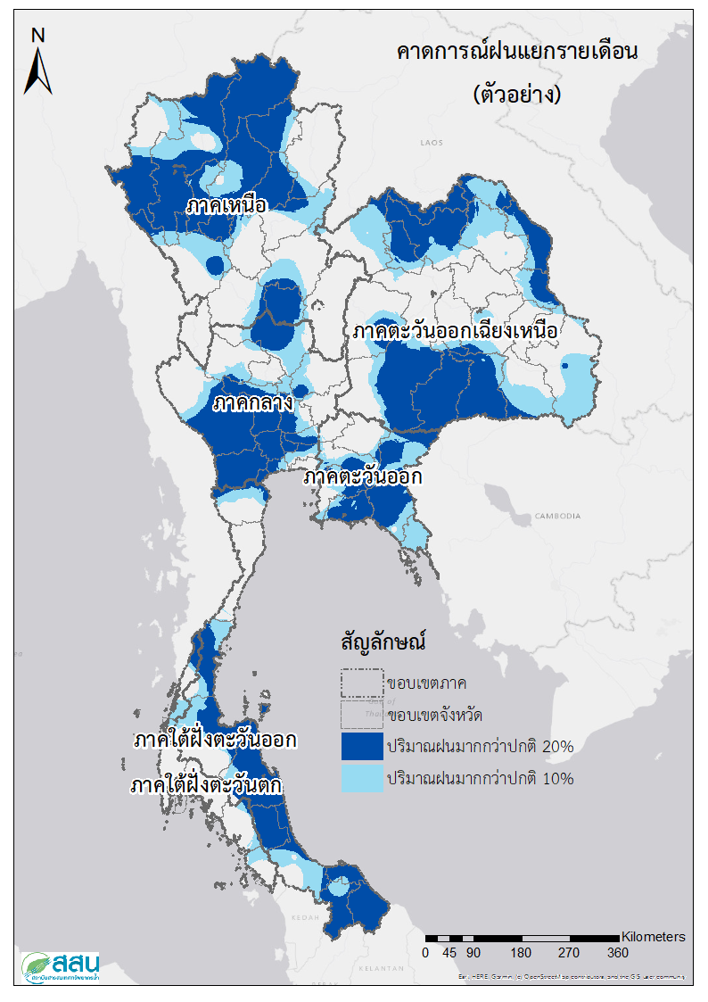
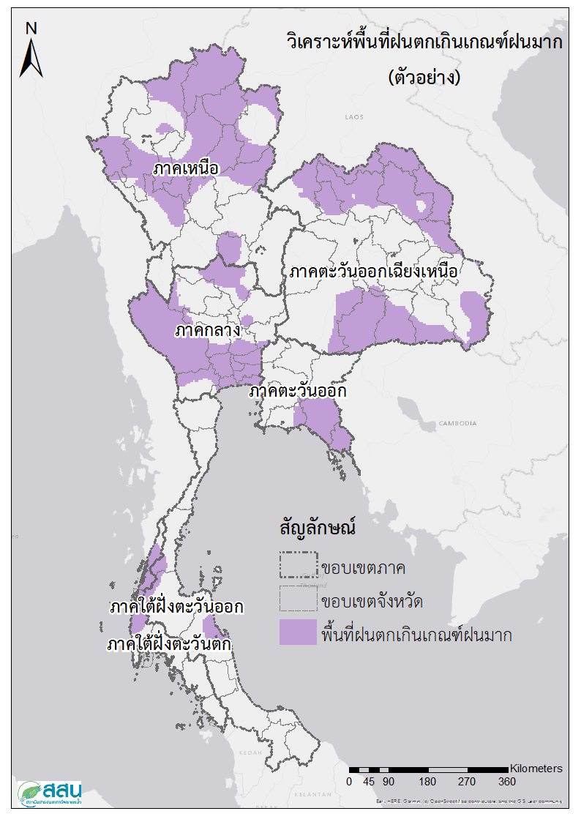
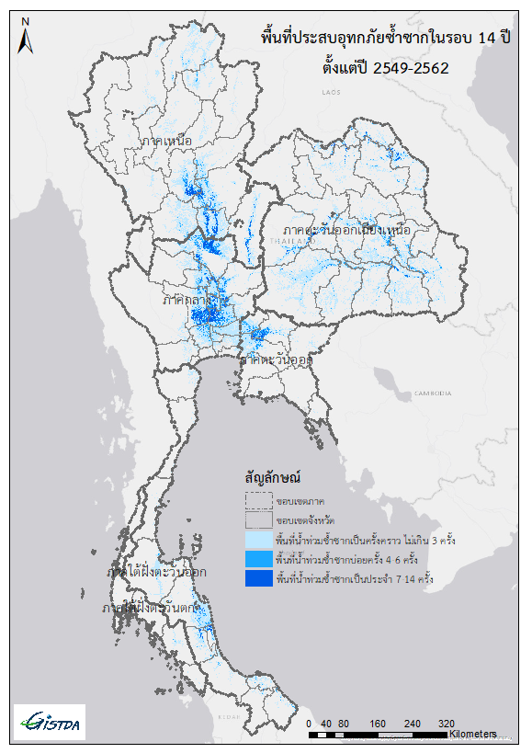
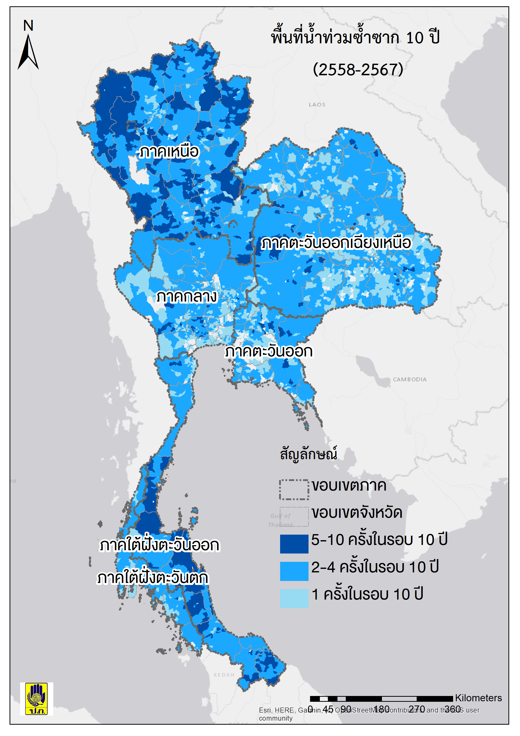
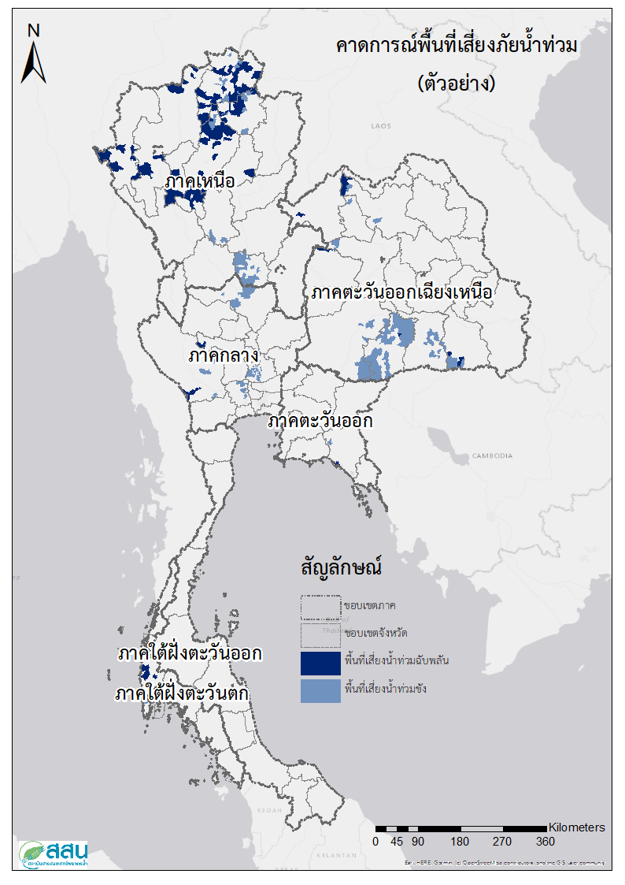
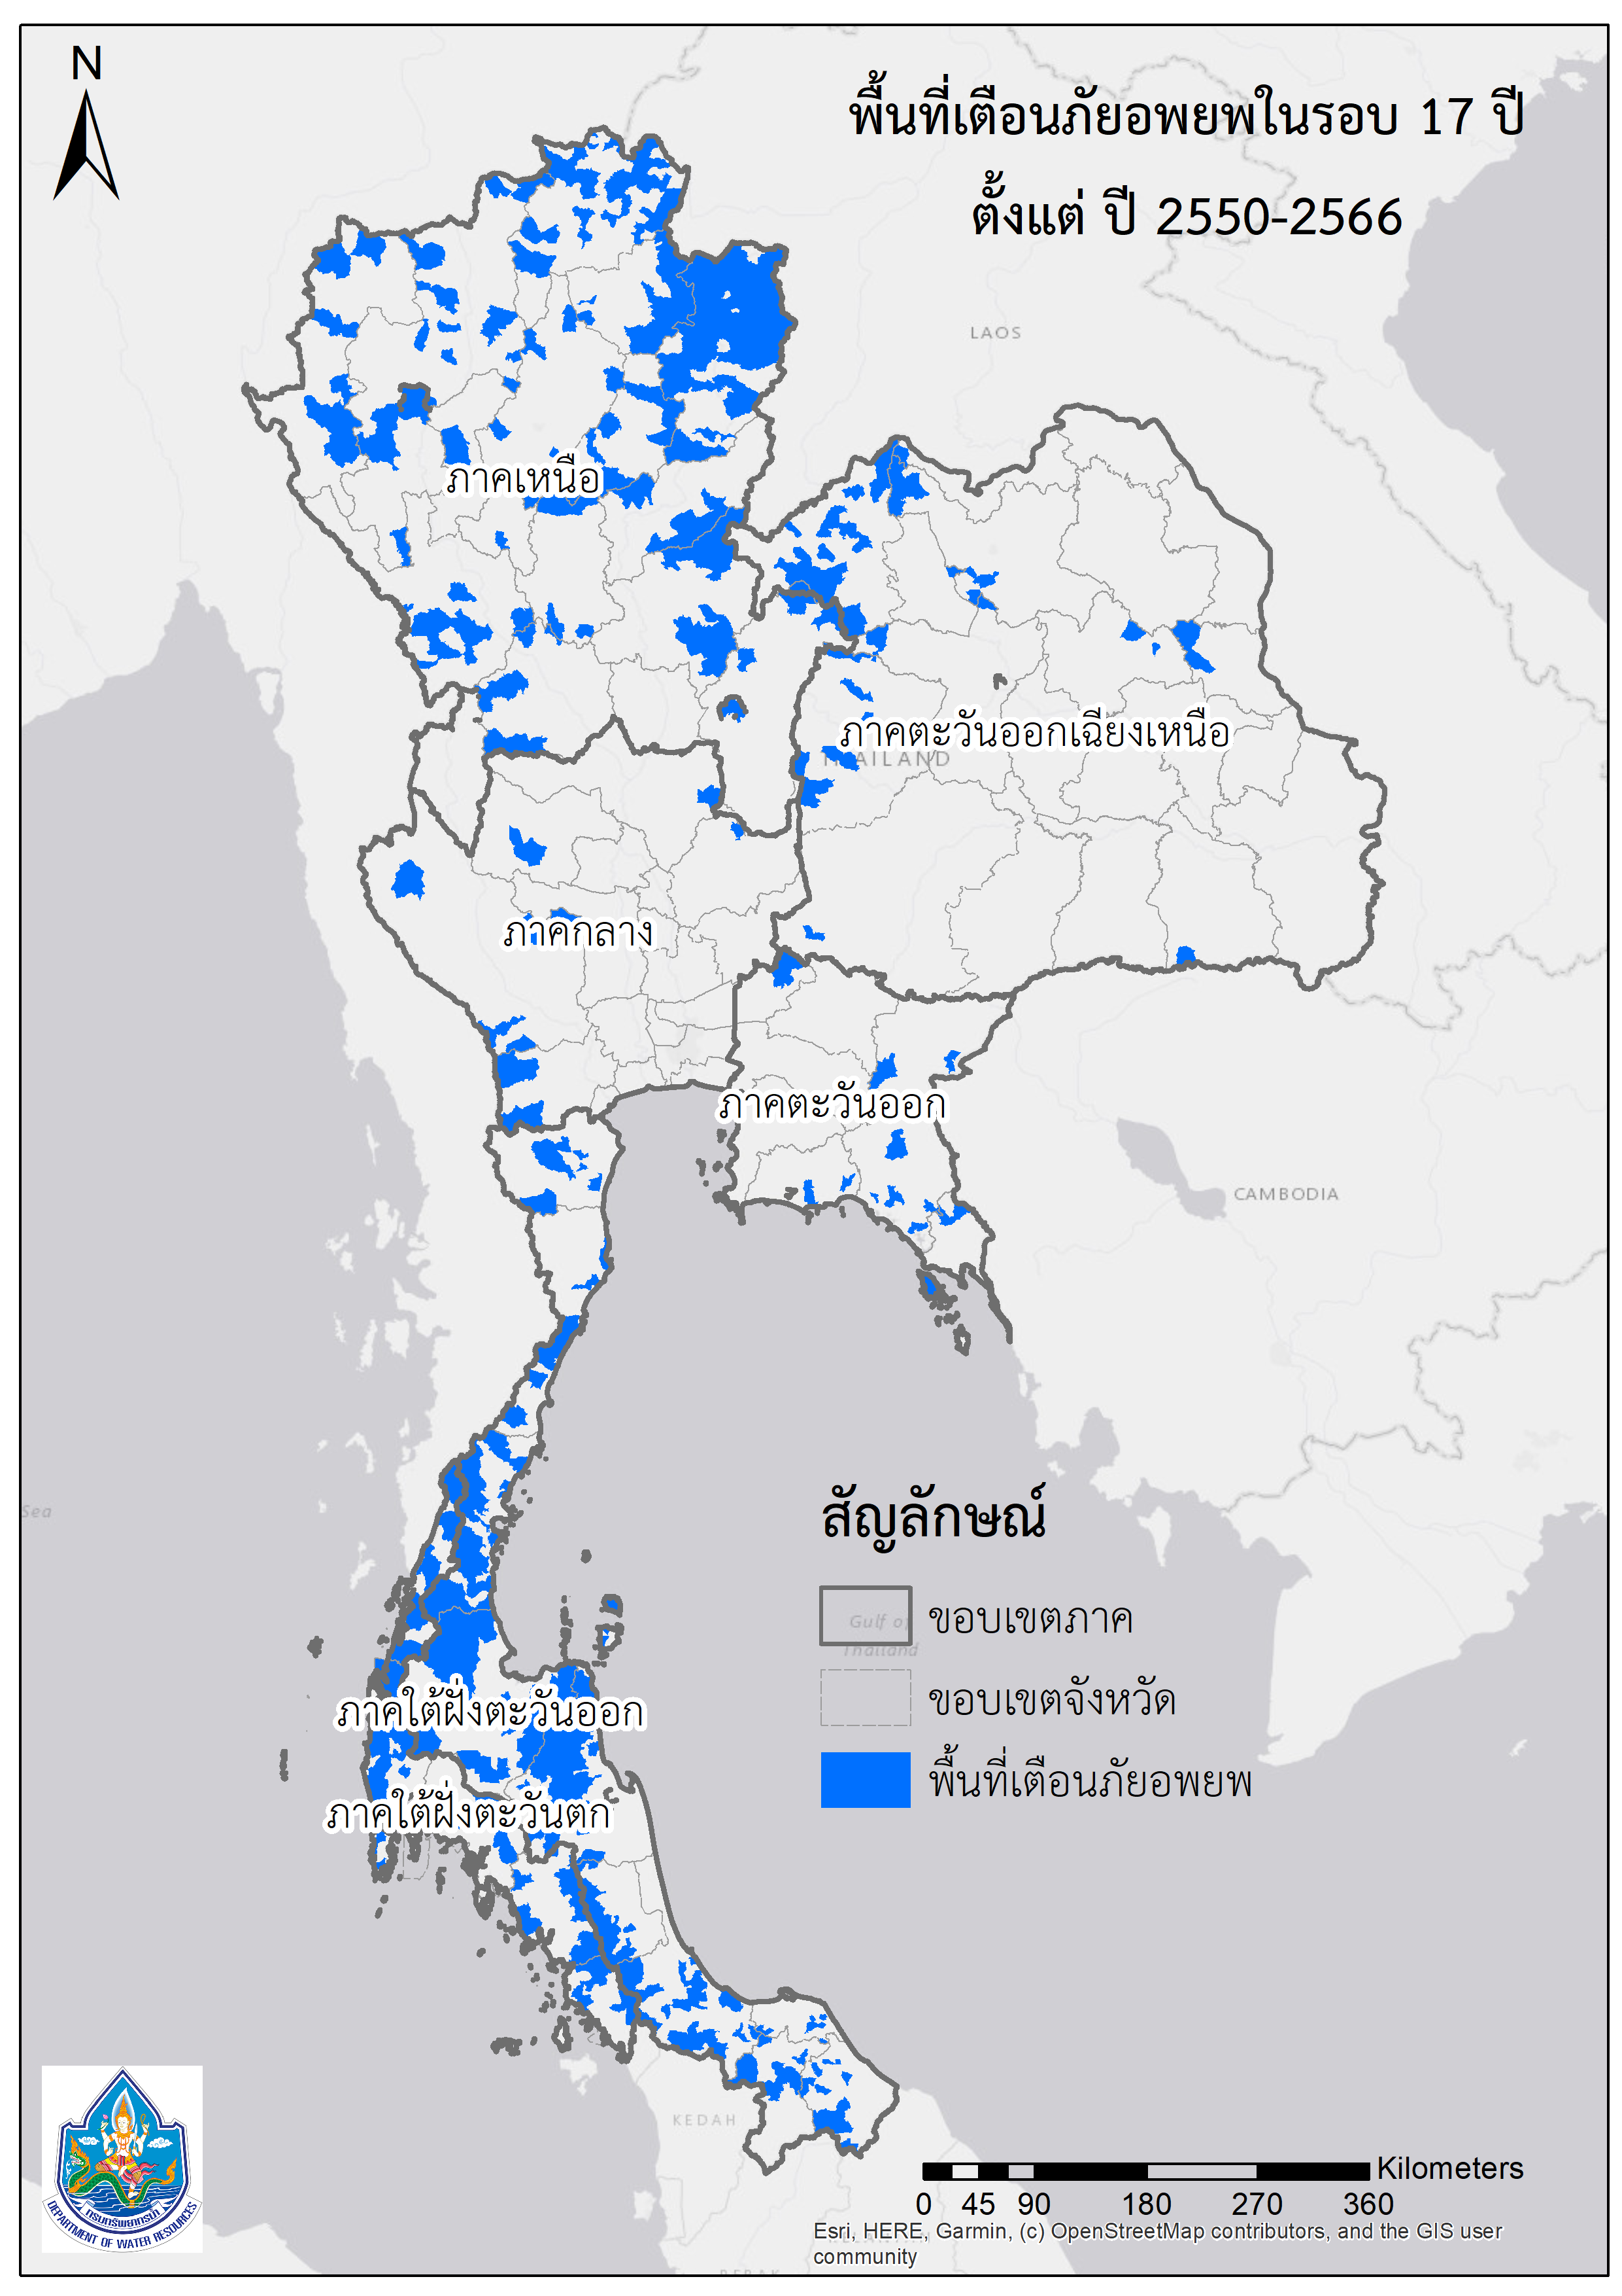
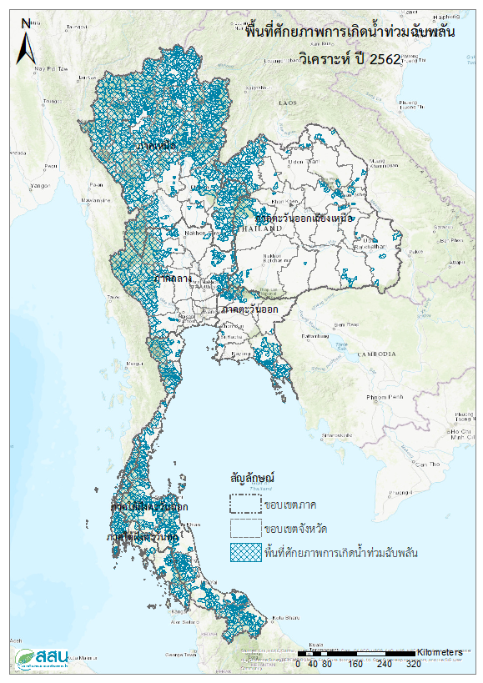
หลักการวิเคราะห์
ฝนคาดการณ์รายเดือน
จากระบบ ONEMAP
แผนที่เสี่ยงอุทกภัยรายเดือน จัดทำโดยหน่วยงานต่างๆ
คาดการณ์พื้นที่เสี่ยงน้ำท่วม
สูงกว่าค่าปกติร้อยละ 10 และ 20
สูงกว่าเกณฑ์ฝนมาก
การวิเคราะห์: ใช้ปริมาณฝนสะสม 2 เดือน (ย้อนหลัง 1 เดือนและเดือนคาดการณ์) จากระบบ Onemap ที่มีปริมาณฝนสูงกว่าค่าปกติร้อยละ 10 20 และเกณฑ์ฝนมากรายภาค ร่วมกับข้อมูลพื้นที่น้ำท่วมซ้ำซากในอดีต โดยคัดกรองเฉพาะตำบลที่มีพื้นที่เสี่ยงครอบคลุมมากกว่า 1 ใน 3 ของพื้นที่ทั้งหมด แล้วจำแนกเป็นพื้นที่เสี่ยงน้ำท่วมหรือน้ำท่วมฉับพลันตามศักยภาพพื้นที่

Slide 3
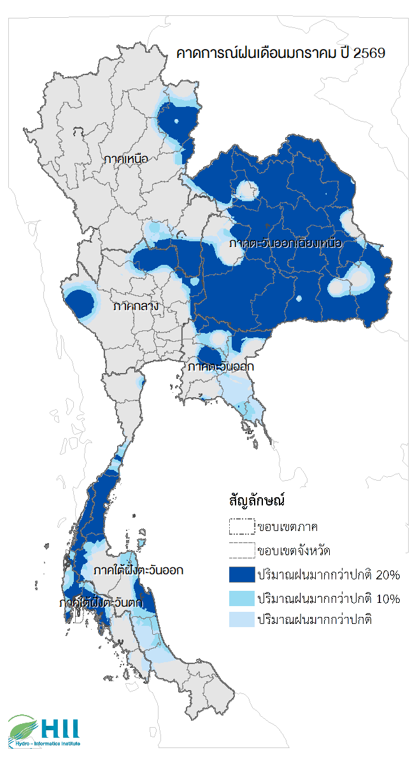
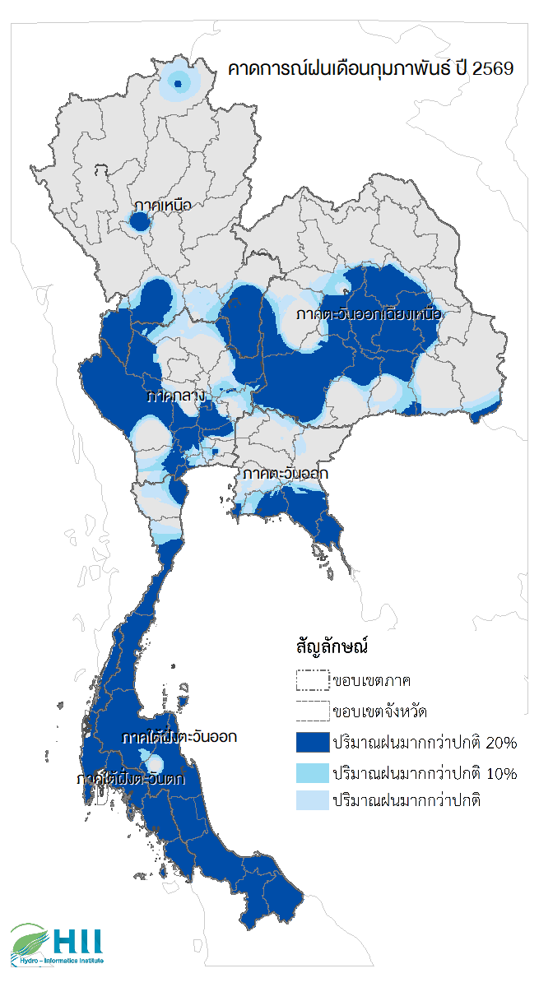
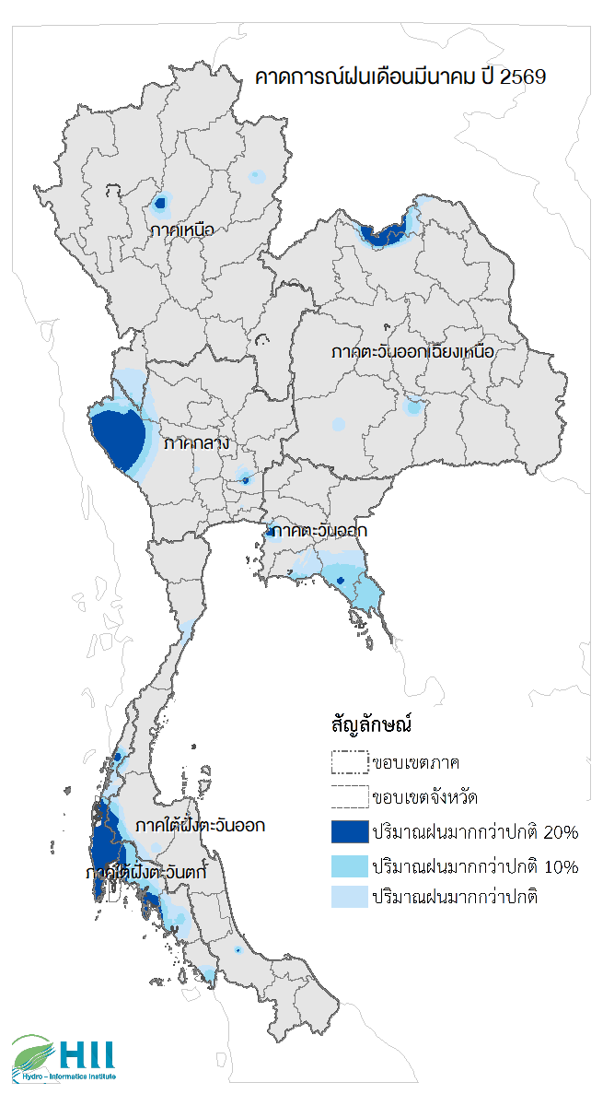
คาดการณ์ฝนเดือนมกราคม-มีนาคม 2569 จาก ONEMAP
มกราคม
กุมภาพันธ์
มีนาคม

Slide 4
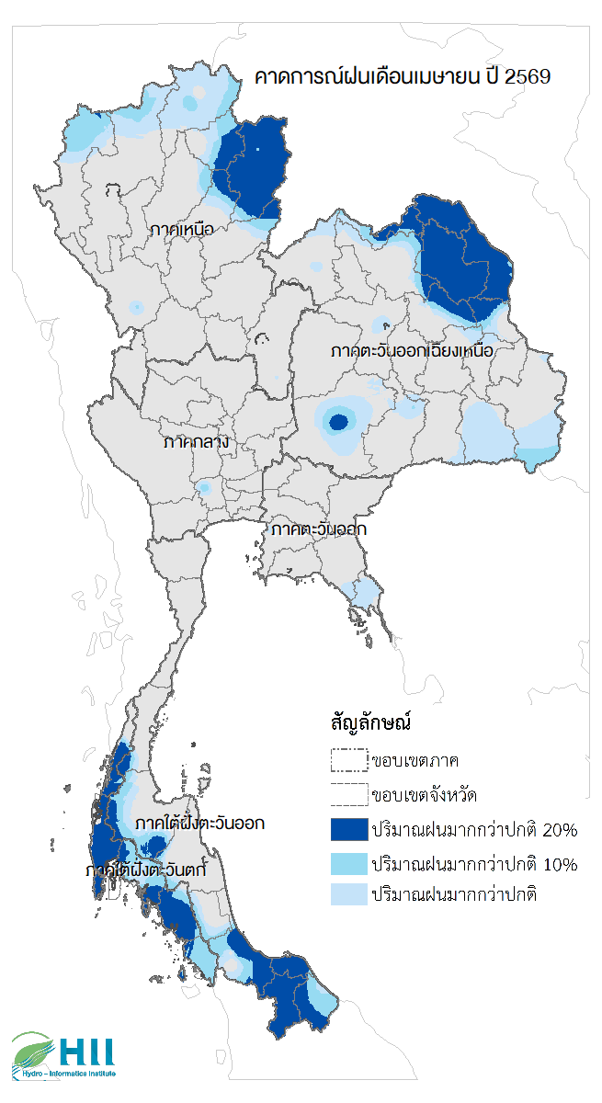
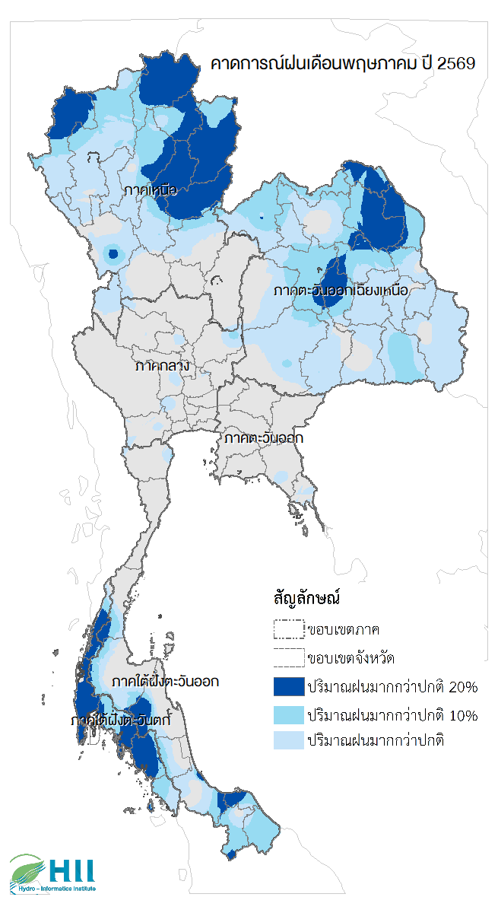
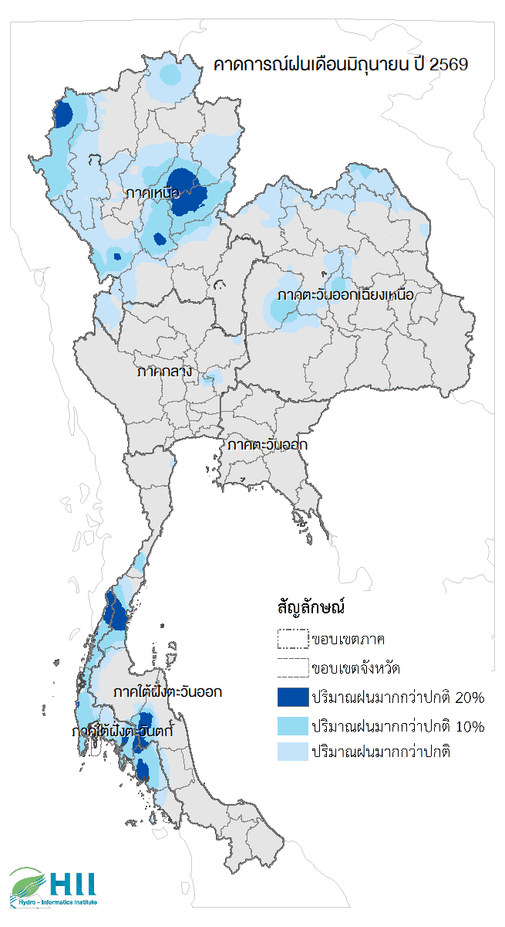
คาดการณ์ฝนเดือนเมษายน - มิถุนายน 2569 จาก ONEMAP
เมษายน
พฤษภาคม
มิถุนายน

Slide 5
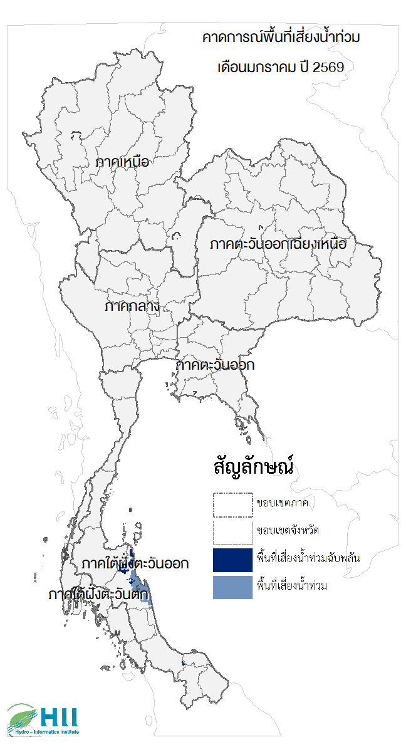
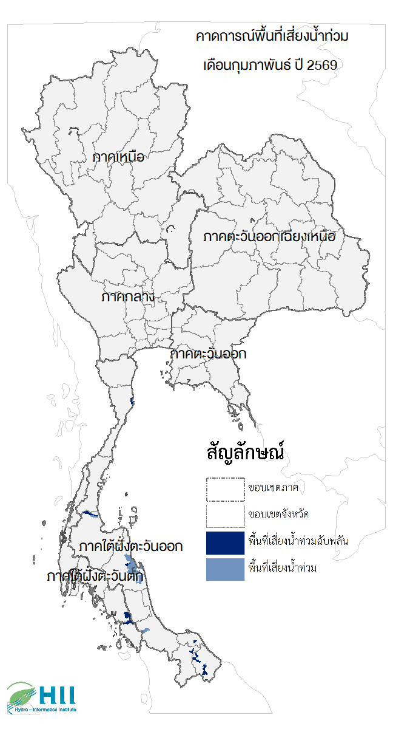
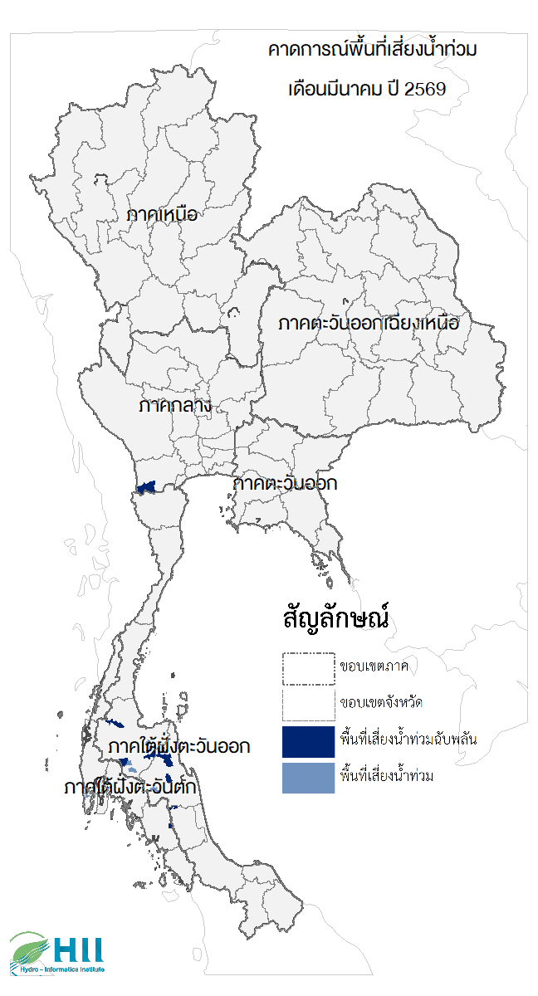
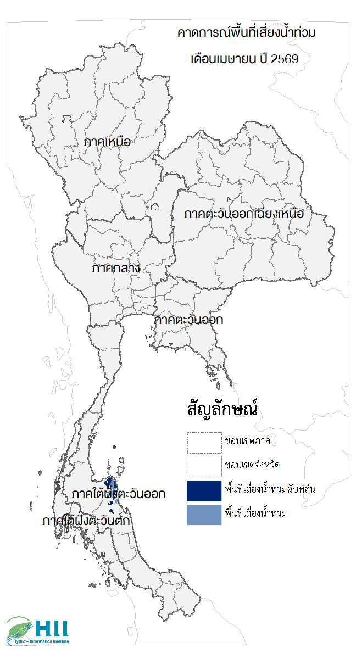
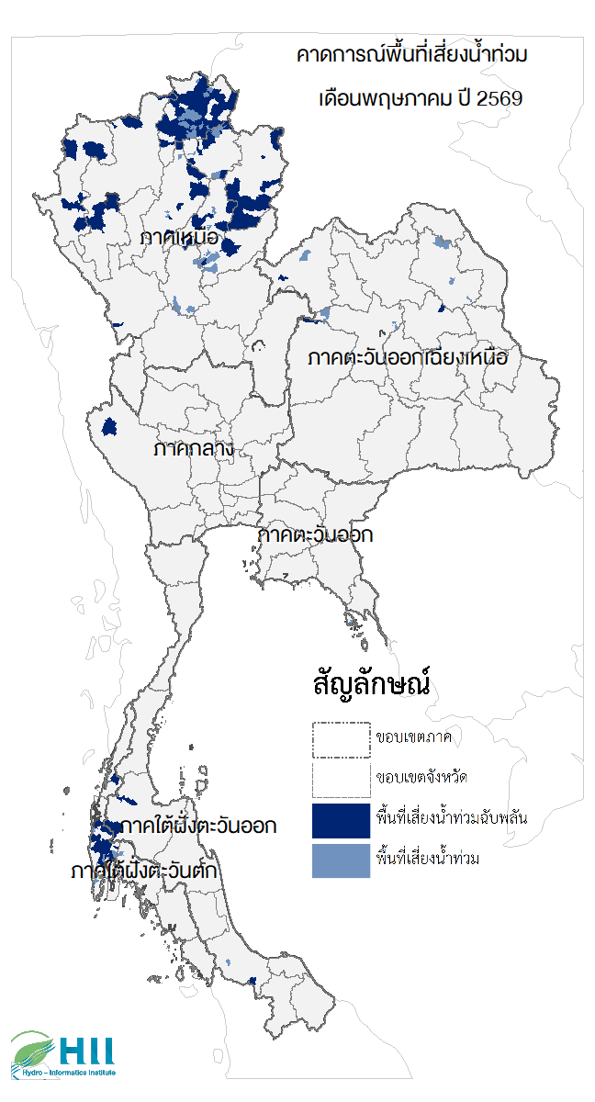
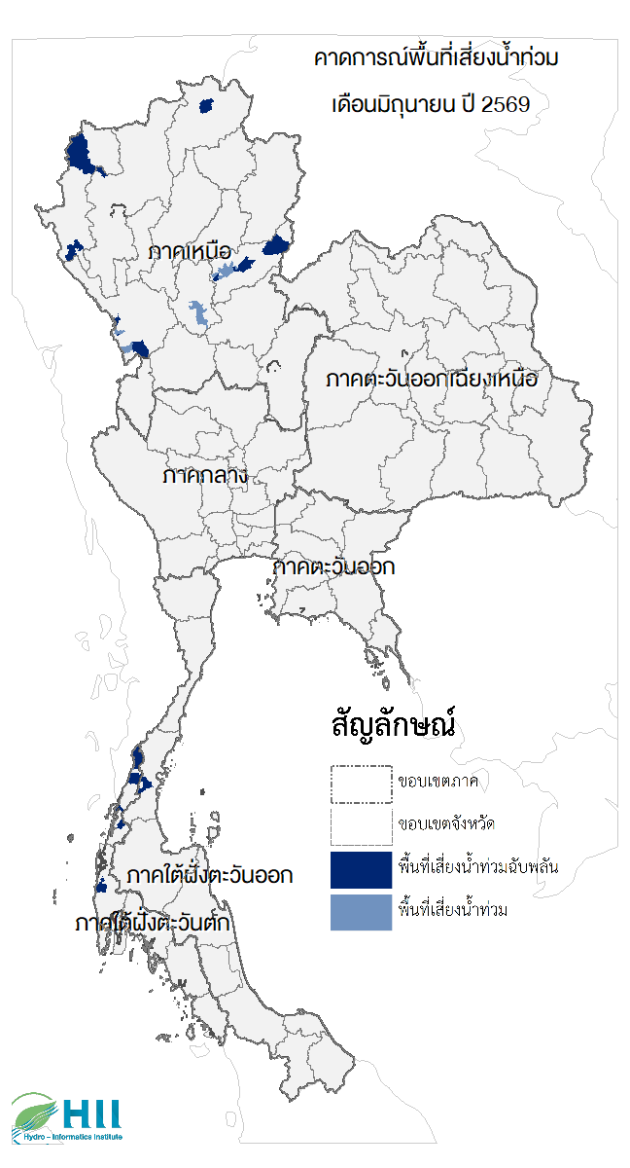
สรุปผลการคาดการณ์พื้นที่เสี่ยงอุทกภัยเดือนมกราคม-มิถุนายน 2569
หมายเหตุ: การนับจำนวนจังหวัดและอำเภอเป็นแบบไม่ซ้ำ โดยพื้นที่ที่มีความเสี่ยงมากกว่าหนึ่งประเภทจะถูกนับเพียงครั้งเดียว
ข้อควรทราบ:การคาดการณ์พื้นที่เสี่ยงอุทกภัย อาศัยคาดการณ์ฝนสูงสุดในระบบ ONEMAP ที่มีการปรับปรุงทุกเดือน ดังนั้นในอนาคตผลการคาดการณ์พื้นที่เสี่ยงอาจมีการเปลี่ยนแปลงได้
ดาวน์โหลดข้อมูล : https://hdrive.hii.or.th/owncloud/index.php/s/9kAnEtcQuqkOFHc

Slide 6


Slide 7
ข้อมูลสำหรับการวิเคราะห์
ข้อมูลแผนที่เสี่ยงจากหน่วยงานต่างๆ (Baseline potential risk maps)
กรมป้องกันและบรรเทาสาธารณภัย: พื้นที่น้ำท่วมปี 2558 - 2567 *อัพเดตใหม่ปี 2568
สทอภ. : แผนที่น้ำท่วมจากภาพถ่ายดาวเทียมปี 2549 - 2562
กรมทรัพยากรน้ำ: พื้นที่เตือนภัยอพยพปี 2550-2566
กรมทรัพยากรธรณี และ สสน.: พื้นที่เสี่ยงเกิดน้ำท่วมฉับพลันปี 2562
ข้อมูลประกอบอื่น ๆ เช่น ลำน้ำเส้นทางน้ำ
ข้อมูลฝนคาดการณ์รายเดือนสำหรับจัดทำแผนที่ ONEMAP
กรมอุตุนิยมวิทยา: ผลคาดการณ์ปริมาณฝนสะสมรายเดือนตั้งแต่ มกราคม – มิถุนายน 2569 และปริมาณฝนสะสมจากสถานีตรวจวัดเดือนธันวาคม 2568
สสน.: ผลคาดการณ์ปริมาณฝนสะสมรายเดือนตั้งแต่ มกราคม – มิถุนายน 2569

Slide 8
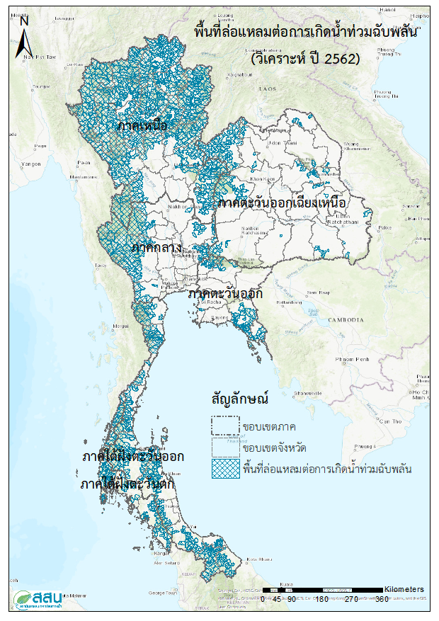
ข้อมูลแผนที่เสี่ยงจากหน่วยงานต่างๆ
พื้นที่น้ำท่วมซ้ำซากรายตำบล (2558-2567)
พื้นที่น้ำท่วมซ้ำซากเชิงพื้นที่ (2549 - 2562)
พื้นที่เตือนภัยอพยพ
(2550-2566)
พื้นที่เสี่ยงเกิดน้ำท่วมฉับพลัน (2562)
ที่มา:กรมป้องกันและบรรเทาสาธารณภัย
ที่มา:สทอภ.
ที่มา:กรมทรัพยากรน้ำ
ที่มา: กรมทรัพยากรธรณี และ สสน.

